Slide 1
La siguiente presentación está desarrollada por el Ingeniero Alberto Cueto Vigil. MsC, PMP

Slide 2

Agenda - EDT
Objetivo
¿Que és? ¿Para qué se usa?
Organización
Características
¿Cómo se construye?
Métodos de descomposición
Mediciones
Chequeos
Riesgos
Planeación – Siguientes pasos

Slide 3

Objetivo
Proveer las bases para definir el trabajo a realizar, soportando los objetivos del proyecto y estableciendo la estructura adecuada para la administración del trabajo hasta su terminación

Slide 4
Definición de la EDT
Una descomposición jerárquica del alcance total del trabajo que se debe llevar a cabo por el equipo de trabajo para lograr los objetivos del proyecto y crear los entregables requeridos.
PMBOK, 5th Ed., 2013
Una agrupación de elementos del proyecto orientados a la entrega que organiza y define el alcance total del trabajo del proyecto. Cada nivel descendiente representa una definición crecientemente detallada del trabajo del proyecto.
PMBOK, versión 2000

Slide 5

Se utiliza para definir
El trabajo del proyecto en términos de entregables y la descomposición posterior de dichos entregables en componentes.
Notes:
Dependiendo del método de descomposición utilizado, también puede definir los procesos del ciclo de vida del proyecto en términos de entregables del proceso apropiados para el proyecto y la organización

Slide 6

Entregable
Un producto, resultado o capacidad único y verificable, para ejecutar un servicio que es requerido que se produzca para completar un proceso, fase o proyecto.
PMBOK 5th Edition, 2013

Slide 7
Tipos de Entregables
Relacionados con el producto
Ej. Componentes de hardware o software
Relacionados con el proceso
Documentos de planeación, actas de reuniones

Slide 8

EDT - Usos
Describir todo el proyecto como la sumatoria de los elementos individuales
Realizar la planeación
Establecer costos y presupuestos
Seguir tiempo, costos y rendimiento
Encadenar los objetivos a los recursos de la empresa
Establecer procedimientos de reporte de programaciones y estado del proyecto
Construcción de la red de control y planeación
Establecer responsabilidades para realizar y coordinar el trabajo

Slide 9
Beneficios
Ayuda a los interesados del proyecto a
Tener una visión clara del producto final del proyecto
Visualizar los procesos que se llevarán a cabo para lograr el producto.

Slide 10
Apoyo de la EDT a la Gerencia
Separando los entregables en sus componentes, para asegurar que el plan del proyecto corresponde al alcance del proyecto aprobado y que podrá satisfacer los objetivos generales del proyecto.
Apoyando la descomposición en componentes más sencillos, proveyendo uno de los métodos primarios para la administración de proyectos complejos.
Apoyando la planeación y asignación de responsabilidades.
Colaborando en establecer los requerimientos de recursos (habilidades, características, etc.)
Colaborando en el seguimiento de los recursos asignados, los estimados de los costos, gastos y rendimiento.

Slide 11
Por qué una EDT?
Asegurar que el proyecto incluya todo el trabajo necesario
Asegurar que el proyecto no incluya trabajo innecesario
Facilitar las comunicaciones
Proveer marco de referencia en el cual apoyarse para reportar el estado y el progreso del proyecto

Slide 12
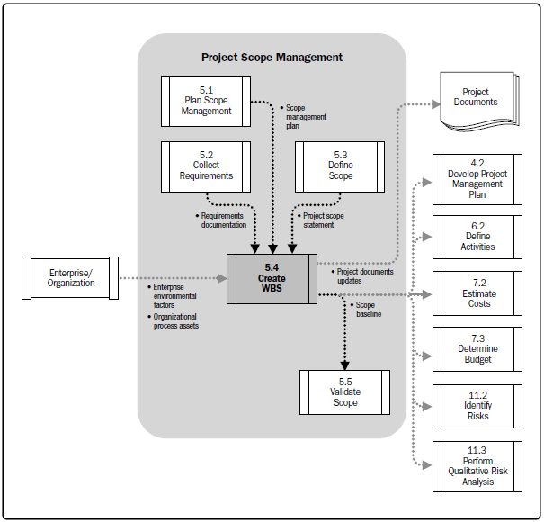
EDT y los Procesos de Planeación
Figura 5.10 – pg 126, PMBOK 5th Edition, 2013

Slide 13
EDT y los Procesos de Planeación
La EDT es la entrada directa para 5 procesos centrales y dos de apoyo (PMBoK 5th Edition, 2013):
Definición del plan de gestión del proyecto
Definición de actividades
Estimación de costos
Establecer presupuesto
Validar el alcance
Identificación de riesgos
Realizar análisis cualitativo de riesgos

Slide 14
La EDT y la Planeación
La EDT es la base para:
Coordinación y Planeación integrada
Integrar la gerencia del proyecto a lo largo de las nueve áreas de conocimiento de la Gerencia de Proyectos y los cinco grupos de procesos de Gerencia de Proyectos.
Medios para utilizar el software de gerencia de proyectos
Reporte de rendimiento
La EDT organiza los procesos de monitoreo, al igual que las medidas del rendimiento del costo y tiempo asociadas con el trabajo.
Control general de cambios
La EDT provee la identificación de puntos de control adecuados, que son utilizados para facilitar la comunicación y control del alcance, el rendimiento de la calidad, solidez técnica, costo y tiempo.
Administración del alcance del producto
El proceso de desarrollo de la EDT facilita la conceptualización y la definición de los detalles del producto
Notes:
Coordinación y Planeación integrada. La EDT provee la base para integrar la gerencia del proyecto a lo largo de las nueve áreas de conocimiento de la Gerencia de Proyectos y los cinco grupos de procesos de Gerencia de Proyectos. También provee los medios para utilizar el software de gerencia de proyectos en toda su capacidad.
Reporte de rendimiento: La EDT organiza los procesos de monitoreo, al igual que las medidas del rendimiento del costo y tiempo asociadas con el trabajo.
Control general de cambios. La EDT provee la identificación de puntos de control adecuados, que son utilizados para facilitar la comunicación y control del alcance, el rendimiento de la calidad, solidez técnica, costo y tiempo.
Administración del alcance del producto. El proceso de desarrollo de la EDT facilita la conceptualización y la definición de los detalles del producto

Slide 15

Organización de la EDT
Representa el trabajo como una actividad y este trabajo tiene un resultado tangible.
Está organizado de una forma jerárquica.
Tiene un objetivo o resultado tangible, el cual se denominará entregable.
Se puede organizar por:
Producto
Fase

Slide 16
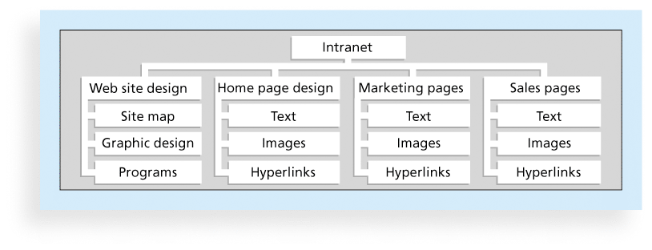
EDT organizada por producto
EDT para un proyecto de una intranet.
Nota: Esta EDT únicamente refleja los entregables relacionados con el producto.

Slide 17
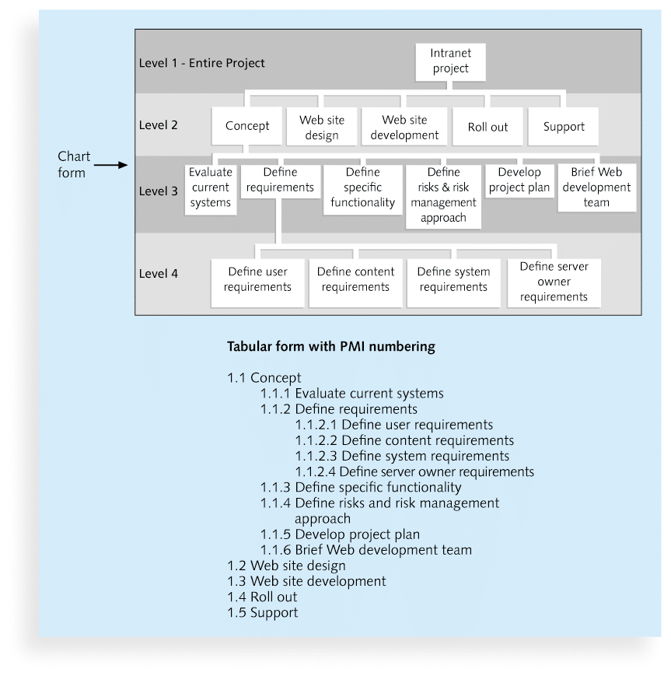
EDT organizada por fases
EDT para el proyecto de una intranet.
Nota: Esta EDT únicamente refleja los entregables relacionados con el producto.

Slide 18
EDT organizada por fases
EDT para el proyecto de una intranet, presentada en forma tabular con numeración
Nota: Esta EDT únicamente refleja los entregables relacionados con el producto.

Slide 19
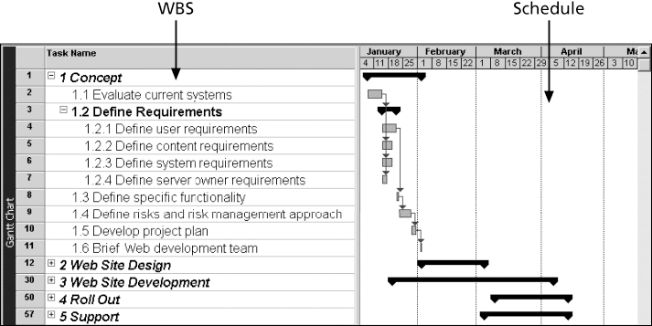
EDT organizada por fases
Nota: Esta EDT únicamente refleja los entregables relacionados con el producto.

Slide 20
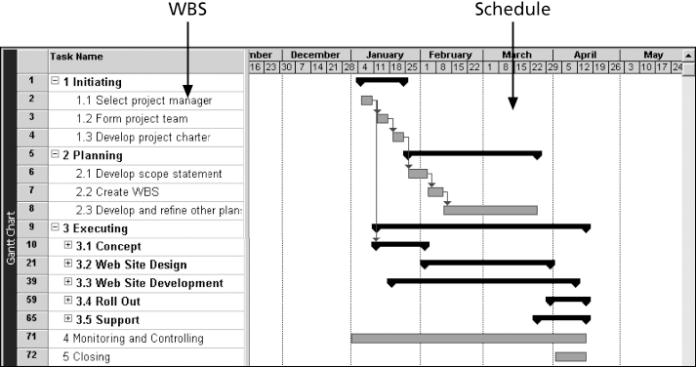
EDT Organizada por grupos de Gerencia de Proyectos

Slide 21
Taller

Slide 22
Taller
Los Alpes Software, empresa que desarrolla software para exportación, lo contrata a Usted como Gerente de Proyecto, para un proyecto que tiene como propósito “Mejorar el servicio de correo electrónico, brindando confiabilidad, movilidad y capacidad”
El servicio de correo electrónico está montado sobre Exchange 2010, totalmente en casa. Ya se hizo una fase de factibilidad y se decidió que lo mejor es buscar servicios en la nube. Se requiere sincronizar el directorio activo y mantener activo parte de los buzones en casa, en tanto otros se pueden llevar a la nube. La seguridad y confiabilidad de la información es importante para la empresa.
Usted y su equipo de proyecto deben elaborar la Planeación del proyecto.
Como primer entregable, su Jefe inmediato le solicita la EDT (WBS) del proyecto.

Slide 23

EDT - Características
Los elementos deben ser:
Manejables: Se puede asignar autoridad y responsabilidad específica
Independientes: Interfaz mínima y dependencia de otros elementos
Integrable al paquete total
Medibles en términos de progreso
La EDT debe estar acompañado de una descripción del alcance y el esfuerzo requerido

Slide 24
Principios Básicos
Dividir el alcance del proyecto en paquetes de trabajo jerárquicos, administrables y definidos
Cada paquete de trabajo balancea las necesidades de control de la gerencia con un nivel apropiado y efectivo de datos del proyecto.
Los distintos niveles de la EDT ayudan a:
Establecer la comunicación con los interesados del proyecto
Definir claramente las responsabilidades al nivel de detalle requerido para la administración y control adecuado del proyecto

Slide 25
EDT - Niveles
1 - Programa total
2 - Proyectos
3 - Tareas
4 - Subtareas
5 - Unidades de trabajo
6 - Niveles de esfuerzo
Niveles 1 a 3: Cliente
Niveles 4 a 6: Contratista
1 - Autorización y entrega
2 - Presupuesto
3 - Programación
Niveles 1 a 3: Pueden involucrar distintas áreas organizacionales
Cada elemento de trabajo debe estar asignado únicamente a un nivel de esfuerzo
1
2
3
4
5
6
Notes:
Cada elemento de trabajo debe estar asignado únicamente a un nivel de esfuerzo. Por ejemplo, la programación de cálculos financieros debe estar incluida en un solo proyecto (o tarea)

Slide 26
Niveles en la EDT (1)
Es conveniente definir las etiquetas para los distintos niveles de la EDT, antes de su construcción
La profundidad de una EDT depende de la complejidad y tamaño del proyecto y del nivel de detalle necesario para planearlo y administrarlo
La intención es que la EDT provea una descripción clara de los objetivos y de los entregables del trabajo que se debe realizar. Los elementos de la EDT deben representar elementos de trabajo identificables (v.g equipos, datos y servicios), incluyendo el trabajo que se debe realizar por todos los participantes

Slide 27
Niveles en la EDT (2)
Niveles superiores
Reflejan las áreas de trabajo de los principales entregables del proyecto o las fases en el ciclo de vida.
Proveen un punto de agregación lógico para evaluar:
Los logros respecto del rendimiento
El desempeño respecto al tiempo y al costo

Slide 28
Niveles en la EDT (3)
El contenido de los niveles superiores varía dependiendo del tipo de proyecto y de la industria a la cual pertenece
Los niveles inferiores de la EDT proveen claridad suficiente para definir el alcance, costo y tiempo del desarrollo del proyecto.

Slide 29
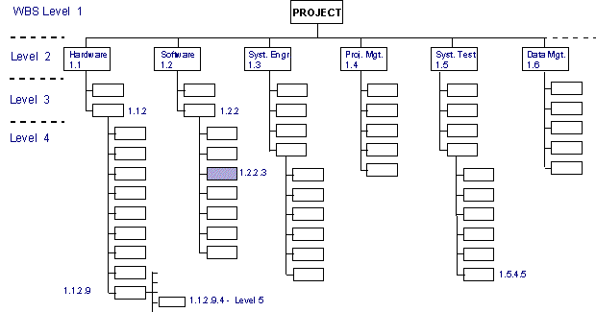
Formato Estándar del EDT

Slide 30
EDT - Niveles

Slide 31
EDT - Niveles para Desarrollo de SW
Nivel 1
Workflows: Gerencia, ambiente de desarrollo,
requerimientos, diseño, implementación,
validación y verificación e instalación (deployment)
Nivel 2
Fases del ciclo de vida:
Iniciación (entendimiento), Elaboración, Construcción y Transición
Nivel 3
Actividades que producen los productos concretos en cada fase
Determinan los costos de los productos intermedios en cada fase

Slide 32
EDT - Unidades de Trabajo - 1
Básicas para planeación, control y medición del desempeño
Representa unidades de trabajo al nivel donde se ejecuta el trabajo
Asignado a una sola unidad organizacional

Slide 33
EDT - Unidades de Trabajo - 2
Corresponde a:
Subdivisiones naturales del esfuerzo a realizar
Tareas específicas con resultados finales definidos.
Idealmente requieren esfuerzos de 200-300 horas y de 2 a 4 semanas
Incluye presupuesto en término de:
Costo, horas hombre y/o otras unidades medibles

Slide 34
Paquete de Trabajo
El trabajo definido al más bajo nivel de la EDT, para el cual se puede estimar y gestionar el costo y la duración.
PMBOK 5th Edition, 2013
Un entregable del más bajo nivel en la EDT, cuando tal entregable debe ser entregado a otro gerente de proyecto para planear y ejecutar. Esto se consigue a través del uso de subproyectos donde el paquete de trabajo puede ser a su vez descompuesto en actividades
PMBOK versión 2000

Slide 35
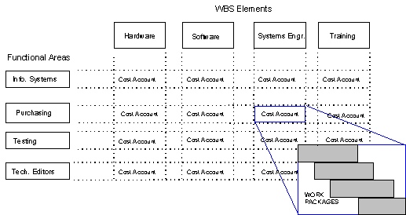
Elementos del EDT

Slide 36
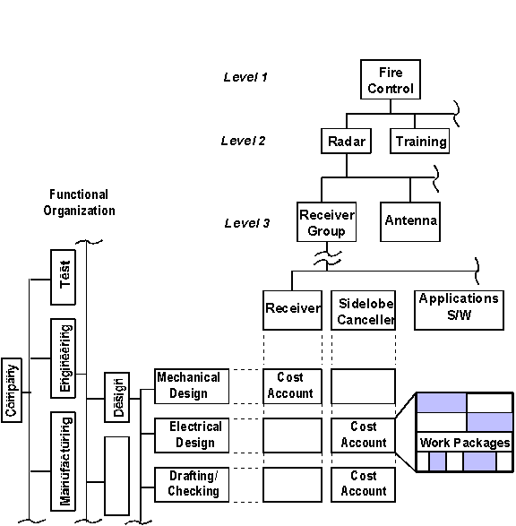
Estructura de un EDT

Slide 37
Cómo Crear una EDT?
Puede ser creada nueva, o por medio de la reutilización de componentes de otras EDTs
Proceso evolutivo e iterativo a través de:
Propósitos y objetivos del proyecto
Criterios de diseño funcionales y de rendimiento
Alcance
Requerimientos técnicos de rendimiento
Otros atributos técnicos

Slide 38
Aproximaciones para desarrollar una EDT
Utilización de guias o plantillas
Algunas organizaciones proveen guías y plantillas para preparar la EDT
Analogía
Revise la EDT de proyectos similares y ajústela a las necesidades de su proyecto.
Aproximación top-down
Comenzar con los elementos más grandes del proyecto y descomponerlos hacia abajo.
Aproximación bottom-up
Comenzar con las tareas específicas y agruparlas hacia arriba
Aproximación de mapas mentales
Utiliza ramas par irradiar la idea central para estructurar pensamientos e ideas.

Slide 39
Puntos a Considerar al hacer una EDT
Pensar …:
En todo el proyecto (tratar de dividir los entregables de alto nivel)
En los entregables (qué se debe entregar / qué es requerido?)
Con el final en mente (Cómo contribuirá este elemento al entregable final?)
En la creación de los entregables (Qué métodos usar? Cuáles procesos especiales? Cuáles son los requerimientos de calidad? Qué inspecciones?)

Slide 40
Visión Global del Producto
Tiene usted una visión en su mente del producto final?
Cuáles son las partes constituyentes?
Como encajan todas las partes?
Qué se debe hacer?

Slide 41
EDT - Criterios para la Elaboración
La EDT y las descripciones de trabajo deben ser
fáciles de entender
Todas las programaciones deben seguir la EDT
Se debe buscar proveer flexibilidad para acomodar cambios durante el proyecto
La EDT puede ser utilizada como una lista
discreta de puntos de chequeo
Al mas bajo nivel, cada elemento representa
entre el 0,5% al 2,5% del presupuesto del
proyecto

Slide 42
Pasos para construir una EDT
Paso 1: Identificar el producto final del proyecto; qué se debe entregar para tener éxito en el proyecto.
Revisar cuidadosamente el alcance en los documentos de alto nivel del proyecto (Propuesta de Trabajo, documento de especificación de requerimientos y otros)
Listar todos los entregables (productos finales)
Software
Manual de usuarios
Manuales del administrador
Conjunto de pruebas
Sistemas de ayuda en línea
Gerencia del proyecto
Asegurar la consistencia entre la EDT y los requerimientos del proyecto

Slide 43
Pasos para construir una EDT
Paso 2: Definir los principales entregables del producto
Estos son normalmente entregables predecesores del producto, pero no satisfacen directamente ningún requerimiento del negocio (vg. Especificación del diseño).

Slide 44
Pasos para construir una EDT
Paso 3: Descomponer los entregables principales a un nivel de detalle adecuado para la administración y control integrado.
Estos elementos de la EDT normalmente están encadenados a productos entregables claramente identificables.
Paso 4: Revisar y refinar la EDT
Hasta que todos los interesados en el proyecto están de acuerdo en que le plan del proyecto se puede completar de manera exitosa y que la ejecución y control producirán los resultados esperados

Slide 45
Factores a Considerar (1)
Cada elemento del EDT debe representar un entregable individual tangible
Cada elemento de la EDT debe representar una agregación de todos los elementos subordinados de la EDT que están debajo de el

Slide 46
Factores a Considerar (2)
Cada elemento de la EDT debe pertenecer a un solo padre (o superior) en la EDT
Los entregables de deben descomponer lógicamente hasta el nivel que represente cómo se producirán (diseñados, comprados, subcontratados, producidos).
La partición de elementos de la EDT desde el alto nivel hasta elementos del bajo nivel debe ser hecha por medio de relaciones lógicas.

Slide 47
Factores a Considerar (3)
Los entregables deben ser únicos y diferenciables de sus pares y deben descomponerse hasta el nivel de detalle requerido para planear y administrar el trabajo para obtenerlos o crearlos
Los entregables se deben definir claramente para eliminar la duplicación de esfuerzos dentro de los elementos de la EDT, a lo largo de la organización o entre las personas responsables de realizar el trabajo

Slide 48
Factores a Considerar (4)
Los entregables deben estar limitados en tamaño y definición, con el fin de tener un control efectivo. Sin embargo, no deben ser tan pequeños que el costo de control sea excesivo, o tan grandes que sean inmanejables o que el riesgo sea inaceptable.

Slide 49
Factores a Considerar (5)
El proceso de desarrollo de la EDT debe proveer un mecanismo de flexibilidad, especialmente cuando el alcance del esfuerzo del proyecto puede cambiar.
Un proyecto bien administrado debe tener implementado un mecanismo riguroso de control de cambios para documentar y administrar los cambios en el alcance.
Cuando existan cambios en el alcance del trabajo, debe cambiar la EDT.

Slide 50
Factores a Considerar (6)
Cada elemento en la EDT que corresponda a un entregable subcontratado o con compromisos externos, debe corresponder directamente a elementos iguales en la EDT del subcontratista

Slide 51
Factores a Considerar (7)
Todos los entregables deben estar explícitamente reflejados en la EDT
Todos los elementos significativos de reporte (Vg. Reuniones de revisión, reportes mensuales, reportes de prueba, y otros) deben estar incluidos e identificados en la EDT

Slide 52
Factores a Considerar (8)
Todos los elementos en la EDT deben ser compatibles con las estructuras organizacionales y contables
Se debe utilizar un esquema de nomenclatura para todos los elementos de la EDT que represente claramente la estructura jerárquica cuando se vea en formato de texto

Slide 53
Factores a Considerar (9)
Las entradas técnicas se deben obtener de personas técnicas expertas en la materia y se deben validar con otras personas técnicas expertas en la materia asignadas al proyecto.

Slide 54
Métodos de Descomposición
Por fase
Se define cada entregable en términos de cómo se organizará el proyecto
Por producto
Realizar la descomposición por cada producto a producir en el proyecto

Slide 55
Descomposición por Fase (1)
Defina cada entregable en términos de cómo se organizará el proyecto:
Vg. planeación, ejecución, control y cierre
Las fases del ciclo de vida del proyecto se pueden utilizar como el primer nivel de descomposición, con los entregables del proyecto repetidos al segundo nivel
La organización en cada
rama puede variar

Slide 56
Ejemplo de EDT por Fase
Producto de SW
Software
Documentación del Usuario
Materiales de Entrenamiento
Diseño Detallado
Software
Documentación del Usuario
Materiales de Entrenamiento
Construcción
Software
Documentación del Usuario
Materiales de Entrenamiento
Integración y Pruebas
Software
Documentación del Usuario
Materiales de Entrenamiento
Requerimientos
Gerencia del proyecto
Planeación
Reuniones
Administración

Slide 57
Descomposición por Fase (2)
Determinar si se pueden hacer los estimados de costo y duración a este nivel de detalle para cada entregable
Para aquellos elementos que no tengan un nivel adecuado
Identificar los componentes constitutivos del entregable
Definirlos en términos de cómo se organizará el proyecto y cómo se realizará el trabajo
Verificar que la descomposición es correcta
Los niveles inferiores son necesarios y suficientes para obtener el elemento descompuesto?
¿Está cada elemento definido en forma clara y completa?
¿Se puede hacer una programación adecuada para cada elemento?
¿Se puede elaborar el presupuesto?
¿Se le pueden asignar los recursos adecuados?
¿Alguien (unidad o persona) puede hacerse responsable?

Slide 58
Descomposición por Producto
Para cada producto considerar siete fases (o tarjetas)
Análisis de Requerimientos
Diseño de alto nivel
Diseño de bajo nivel
Construcción de los componentes
Pruebas de los componentes
Integración y prueba de los componentes
Pruebas de sistema

Slide 59
Medidas de la EDT (1)
Las actividades de gerencia de proyectos deben promover la medición del trabajo conseguido conjuntamente al logro de objetivos, para así tener una visión integrada de todos los componentes del proyecto
Un enlace adecuado entre la EDT y los costos y tiempos asociados es crítica si se desea conseguir un análisis integrado del costo, tiempo y rendimiento

Slide 60
Medidas de la EDT (2)
Los impactos del costo y tiempo pueden ser determinados únicamente si hay un enlace claro, a través de la EDT, entre los parámetros de rendimiento y los paquetes de trabajo.
Este enlace se establece para obtener una línea base del rendimiento presupuestado o el presupuesto asociado al nivel de paquete de trabajo.

Slide 61
Medidas de la EDT (3)
Todo el trabajo en la EDT debe ser estimado, debe tener recursos asignados, y debe ser programado, presupuestado y controlado.
La EDT tiene dos pares: la estructura y la definición de componentes. Es el mecanismo que divide y organiza el alcance del trabajo en unidades de trabajo, de tal manera que a cada unidad se le pueda hacer la estimación, asignar recursos, tiempo, presupuesto y se pueda controlar a medida que se reporta el progreso.

Slide 62
Medidas de la EDT (4)
El enlace entre los parámetros de rendimiento y los paquetes de trabajo presupuestados en la EDT se debe realizar a un alto nivel en la EDT
De esta manera todos los paquetes de trabajo se pueden asociar con los parámetros de rendimiento.

Slide 63
Medidas de la EDT (5a)
En la EDT se deben incluir elementos adicionales para tareas de integración, cuando varios componentes se deben integrar para crear un componente de más alto nivel en la EDT
Al identificar el trabajo de integración de manera independiente cuando ocurre lo anterior, la información sobre el rendimiento proveerá una indicación oportuna cuando surjan problemas.

Slide 64
Medidas de la EDT (5b)
Las varianzas de costo y tiempo que ocurren en los elementos de la EDT que contienen trabajo de integración pueden indicar futura repetición de trabajo en áreas que ya han sido terminadas.
Cuando estas tendencias se proyectan, los resultados pueden ser de mayor impacto en las cifras estimadas para terminar el proyecto que cuando se hace la misma proyección desde otras áreas.
Los expertos técnicos pueden proveer directrices sobre los potenciales problemas de integración,
Ayuda al gerente del proyecto a decidir si se crean o no estos elementos adicionales de la EDT para ensamble e integración.

Slide 65
Medidas de la EDT (6)
La identificación y seguimiento de las medidas de rendimiento, realizada de una manera sistemática y disciplinada, ayudan a proveer alertas tempranas sobre posibles problemas y la naturaleza de los mismos.

Slide 66
Retos a Considerar (1)
Balanceo de los aspectos de definición del proyecto en la EDT con los requerimientos de recolección y reporte de datos.
El propósito principal de la EDT es definir el alcance del proyecto a través de la descomposición de sus entregables
Cada EDT es una herramienta diseñada para ayudar al gerente del proyecto en la descomposición del proyecto, solo hasta el nivel adecuado para satisfacer las necesidades del proyecto, la naturaleza del trabajo y la confianza del equipo
Niveles excesivos de la EDT pueden requerir niveles no requeridos de mantenimiento y reporte

Slide 67
Retos a Considerar (2)
Desarrollo de una EDT que defina las relaciones lógicas entre todos los componentes del proyecto.
Se aclara normalmente a través de una red de dependencias en la programación del proyecto
Asegurar el desarrollo y utilización de la EDT.
El omitir el desarrollo de la EDT y pasar directamente a la elaboración del diagrama de red (tal como un diagrama de Gantt, programación CPM, o diagrama de precedencias) puede conducir a dificultades no previstas e inesperadas, incluyendo demoras en el proyecto.

Slide 68
Retos a Considerar (3)
Evitar la creación de elementos en la EDT que no estén enfocados a entregables (por ejemplo, estructurando la EDT estrictamente por proceso u organización).
Los elementos de la EDT que no estén enfocados a entregables pueden conducir el proyecto al fracaso.
Definir elementos de la EDT que representan fases de inicio o cierre, tales como planeación, integración o pruebas.
Identificar y detallar todos los entregables claves del proyecto (vg. Permisos, empaque, distribución o mercadeo).

Slide 69
Retos a Considerar (4)
Evitar el uso de elementos de la EDT que definen responsabilidades concurrentes para la creación de un entregable.
Cada elemento de la EDT debe tener una única persona quién es claramente responsable de su finalización.

Slide 70
Retos a Considerar (5)
Identificar trabajos claves en la gerencia de proyectos, tales como:
Administración de procesos
Servicios y aprovisionamiento
Información / comunicación
Documentación administrativa, entrenamiento, y software

Slide 71
Determinar el nivel de detalle de la EDT (1)
Hay necesidad de aumentar la precisión de la estimación del tiempo y costo de los distintos elementos de la EDT?
Hay más de una persona o grupo responsable por un elemento de la EDT?
Aunque pueden haber una variedad de recursos asignados a un elemento de la EDT, debe haber una única persona con la responsabilidad asignada de generar el entregable durante el desarrollo del elemento de la EDT.
El elemento de la EDT contiene más de un tipo de proceso de trabajo o más de un entregable?

Slide 72
Determinar el nivel de detalle de la EDT (2)
Hay necesidad de conocer de manera precisa la sincronización del trabajo interno del elemento de la EDT?
Hay necesidad de definir en forma separada el costo de los procesos de trabajo o de los entregables al interior de un elemento de la EDT?
Hay dependencia de entregables de un elemento de la EDT a otro elemento de la EDT?

Slide 73
Determinar el nivel de detalle de la EDT (3)
Hay espacios de tiempo significativos en la ejecución de los procesos de trabajo internos a un elemento de la EDT?
Los requerimientos de recursos cambian a lo largo del tiempo dentro de un elemento de la EDT?
Los prerrequisitos difieren para los entregables internos dentro de un elemento de la EDT?

Slide 74
Determinar el nivel de detalle de la EDT (4)
Hacen falta criterios claros y objetivos para medir el avance de los elementos de la EDT?
Existe un criterio de aceptación aplicable antes de la terminación de todo el elemento de la EDT?
Hay riesgos específicos que requieran atención especial a una porción de un elemento de la EDT?

Slide 75
Determinar el nivel de detalle de la EDT (5)
Se puede programar como una unidad una porción del trabajo dentro de un elemento de la EDT?
El elemento de la EDT está entendido clara y completamente, a satisfacción del gerente del proyecto, del equipo del proyecto, y de otros interesados, incluyendo el cliente?
Hay algún interesado en analizar el estado y rendimiento de solo una porción del trabajo cubierto por el elemento de la EDT?

Slide 76
EDT - Problemas a resolver
Nivel de descomposición
Nivel muy detallado, que no pueda ser controlado
Excesivo número de niveles dificultan administración
Mezcla de labores de soporte con labores administrativas
Las tareas administrativas y de soporte indirecto deberían manejarse como un proyecto independiente
Compatibilidad con necesidades de reportes y el sistema de administración de la organización
El EDT debe apoyar y no dificultar las tareas a realizar
Definir términos especiales
Glosario de términos

Slide 77
Nivel de Detalle (1)
Está en función del balance adecuado entre tamaño del proyecto y
la complejidad
riesgo
necesidad de control de la gerencia del proyecto
Puede variar durante la ejecución del proyecto
Un análisis de arriba-abajo y de abajo-arriba puede ayudar a determinar si la EDT está completa y está definida al nivel de detalle adecuado

Slide 78
Nivel de Detalle (2)
Los proyectos de corta duración pueden generar desde el comienzo descomposiciones al nivel de detalle adecuado. Por otra parte, proyectos de mayor duración y complejidad pueden posponer la descomposición de entregables para un futuro.
Las distintas ramas de la EDT pueden tener niveles de descomposición distintos.

Slide 79
Riesgos y la EDT (1)
Los riesgos del proyecto están asociados a la probabilidad de ocurrencia de eventos que puedan afectar, de manera positiva o negativa, los objetivos del proyecto, incluyendo elementos claves tales como el diseño técnico, calidad, costo y programación.
La aproximación de descomposición de la EDT puede ayudar en la identificación y mitigación de los riesgos.

Slide 80
Riesgos y la EDT (2)
Para los proyectos con factores de riesgo altamente relacionados se sugiere una EDT más detallada.

Slide 81
Análisis de Riesgos (1)
Revisar los elementos de la EDT al nivel que se esté analizando, y segmentarlos en los eventos de riesgo.
Esta revisión debe considerar las áreas críticas (análisis de requerimientos, desarrollo, diseño e ingeniería, tecnología, logística y otros) y otros factores que puedan ayudar a describir los eventos de riesgo.

Slide 82
Análisis de Riesgos (2)
Determinar la probabilidad de ocurrencia, la severidad o impacto y la interdependencia.
La planeación de los riesgos se puede incorporar a la EDT, definiendo e incluyendo actividades de contingencia como sucesoras de las actividades impactadas por los riesgos.
La duración de las actividades de contingencia se establece para compensar el grado de incertidumbre y el impacto potencial de la ocurrencia del evento.

Slide 83
Análisis de Riesgos y la EDT (1a)
Al efectuar el análisis de riesgo de un proyecto, en la revisión de la EDT, tenga en cuenta las siguientes preguntas:
Están todos los entregables definidos en forma completa y clara?
La calidad del trabajo se evaluará con esfuerzos tales como pruebas e inspecciones?
Cual es la probabilidad de cambios?
Está cambiando la tecnología más rápido de lo que el proyecto puede manejar?

Slide 84
Análisis de Riesgos y la EDT (1b)
Se ha verificado la mano de obra, la capacidad de las instalaciones, la disponibilidad de los recursos internos y a los proveedores potenciales?
Se espera tener mucha subcontratación?
Está la alta dirección comprometida con el proyecto y le proveerá el apoyo necesario?

Slide 85
Análisis de Riesgos y la EDT (1c)
Están los requerimientos definidos y aprobados?
Se ha definido e implementado un proceso formal de control de cambios?
Se ha definido un sistema de mediciones sobre cómo se medirán los entregables?
Se han identificado los requerimientos de recursos para el desarrollo de los entregables del proyecto?

Slide 86
Análisis de Riesgos y la EDT (1d)
Se han identificado otros riesgos, incluyendo el compromiso de los interesados en el proyecto, las relaciones públicas, la aprobación de la alta dirección, el entendimiento común por todo el equipo de trabajo, y los opositores del proyecto?
Se ha definido e implementado un plan de comunicaciones, tanto interno como externo?

Slide 87
Análisis de Riesgos y la EDT (1e)
Las dependencias con terceros están entendidas y se monitorean por posibles cambios?
Se han identificado proveedores alternos de los productos, suministros o conocimientos requeridos?

Slide 88
Planeación y Gerencia de Recursos y la EDT (1)
Con el fin de estar preparado para una adecuada planeación de recursos contra la EDT, considere los siguientes puntos cuando revise el nivel de detalle de la EDT:
Está todo el trabajo planeado a un nivel de detalle adecuado con el fin de hacer y mantener compromisos?
Es posible establecer y administrar las asignaciones individuales del trabajo con la estructura de suministro de información indicada por la EDT?

Slide 89
Planeación y Gerencia de Recursos y la EDT (2)
Se pueden establecer asignaciones de trabajo mediante una expansión progresiva de la EDT?
En general como se hará la asignación y el control del trabajo?
Es posible conciliar las asignaciones individuales de trabajo con el sistema formal de programación?

Slide 90
Planeación y Gerencia de Recursos y la EDT (3)
Cómo se establece el presupuesto?
Es posible relacionar el presupuesto con la asignación de trabajo propuesta?
Es el nivel de detalle de la EDT apropiado para la planeación y control efectivas?
$
$
$

Slide 91
Planeación y Gerencia de Recursos y la EDT (4)
Está agrupado de una manera lógica el trabajo definido en la EDT?
Hay más de una organización involucrada? Esto indicaría la necesidad de validar la EDT con otros antes de hacer una planeación de recursos.
Cómo se determinará el estado de avance del trabajo?

Slide 92
Planeación - Tareas
Una vez se realice la planeación, cada una de las tareas de la EDT deben tener:
Fechas de comienzo y fin claramente definidas
Ser útiles como mecanismo de comunicación, en que los resultados puedan ser comparados con las expectativas
Estimadas en duración total del tiempo
No en términos de cuando debe comenzar o terminar

Slide 93
Algunas Preguntas a Contestar
Preguntas que deberían poderse contestar en un proyecto de desarrollo de software:
¿Cuál es la productividad de las actividades de ingeniería y cuál el sobrecosto de la administración?
¿Cual es el porcentaje de esfuerzo gastado en las actividades de “volver a hacer”?
¿Cuál fue el costo de las pruebas?
¿Cuál fue el costo de la entrega n? (para planear la n + 1)

Slide 94
Preguntas

